Slide 1
INTRODUCCIÓN A LA NUBE PÚBLICA — TEMA 7: ARQUITECTURA BIEN DISEÑADA
Well-Architected: los seis pilares
Tema 7 — Arquitectura bien diseñada

Slide 2
Mirar el conjunto, no solo las piezas
Cada sesión del módulo ha resuelto un problema concreto de Escaparate. Las decisiones se han tomado de una en una y nadie ha mirado el conjunto.
📍 Dónde vive
🚪 Quién puede llegar a él
💥 Qué pasa cuando algo falla
💰 Cuánto cuesta
🔁 Cómo se reconstruye
Hoy: la arquitectura entera, con un marco profesional
Revisas la arquitectura de Escaparate, tal como quedó al terminar la Actividad 5.2, con el marco que usan los equipos de arquitectura para decidir si un sistema está bien construido, no solo si funciona.
No abres AWS ni despliegas nada: partes de una ficha con todos los componentes de Escaparate y trabajas sobre el papel.
Introducción a la Nube Pública — Tema 7: Well-Architected

Slide 3
Funcionar no es lo mismo que estar bien construido
Un catálogo puede cargar sus productos sin un solo error y, a la vez, esconder estos tres problemas. Nada de eso se nota mientras todo va bien: se nota el día que algo falla.
🗄️ Una sola zona
🔓 Puerto abierto
🔕 Sin avisos
La base de datos vive en una única zona de disponibilidad.
Un puerto de administración abierto a todo internet.
Alarmas que nadie recibe.
Auditoría de arquitectura
Recorrer un sistema con una lista fija de preguntas, para no depender de que se te ocurra qué mirar.
Introducción a la Nube Pública — Tema 7: Well-Architected

Slide 4
El marco Well-Architected: seis pilares
La lista más usada es el marco Well-Architected de AWS: buenas prácticas recogidas de las revisiones de miles de sistemas reales y organizadas en seis pilares —seis ángulos desde los que se mira cualquier arquitectura—, cada uno con su pregunta.
⚙️ Excelencia operativa
🔒 Seguridad
🛟 Fiabilidad
¿Puedes ver lo que pasa y mejorar el sistema con confianza?
¿Están protegidos los datos y los accesos?
¿Se recupera el sistema de un fallo sin intervención?
⚡ Eficiencia del rendimiento
💰 Optimización de costes
🌱 Sostenibilidad
¿Usas los recursos adecuados para la carga real?
¿Gastas lo que necesitas, ni más ni menos?
¿Minimizas la energía y los recursos que consume lo que tienes encendido?
Introducción a la Nube Pública — Tema 7: Well-Architected

Slide 5
Los seis pilares: lo que ya has practicado
Pilar | Pregunta que responde | Ya lo has practicado
Excelencia operativa | ¿Puedes ver lo que pasa y mejorar con confianza? | Dashboard y alarmas (Tema 5), infraestructura en código (Tema 6)
Seguridad | ¿Están protegidos los datos y los accesos? | Subredes privadas y grupos de seguridad (Temas 2 y 3), mínimo privilegio (Tema 5)
Fiabilidad | ¿Se recupera de un fallo sin intervención? | Grupo de escalado que repone instancias (Tema 4), Multi-AZ (Tema 3)
Eficiencia del rendimiento | ¿Usas los recursos adecuados para la carga real? | Tipo de instancia y escalado por CPU (Temas 2 y 4)
Optimización de costes | ¿Gastas lo que necesitas, ni más ni menos? | Calculadora y modelos de compra (Tema 5)
Sostenibilidad | ¿Minimizas la energía y los recursos de lo que tienes encendido? | Capacidad que se apaga sola cuando no hace falta (Temas 4 y 6)
Introducción a la Nube Pública — Tema 7: Well-Architected

Slide 6
No es una lista nueva: es una forma de mirar
Nada nuevo que aprender
Sostenibilidad: qué te toca a ti
Cada pilar corresponde a algo que ya has practicado. El marco te pide mirar una arquitectura con las seis preguntas encima, una a una, sin saltarte ninguna.
AWS se encarga de la eficiencia de sus centros de datos. A ti te toca no mantener encendida capacidad que nadie usa.
Las seis preguntas, una a una
⚙️ Operativa
🔒 Seguridad
🛟 Fiabilidad
⚡ Rendimiento
💰 Costes
🌱 Sostenibilidad
Introducción a la Nube Pública — Tema 7: Well-Architected

Slide 7
Qué se comprueba en cada pilar (1/3)
Pilar | Qué se comprueba | Cómo se suele corregir | Dónde lo has visto
Excelencia operativa | ¿Cada alarma avisa a alguien? Una alarma que no notifica a nadie se dispara igual, pero nadie se entera. ¿Los registros caducan o se acumulan para siempre? | Añadir una notificación a la alarma (por ejemplo, un correo) y fijar una retención a los registros. | Temas 5 y 6
Seguridad | ¿Hay puertos de administración abiertos a todo internet? ¿Todo va cifrado? ¿Las piezas con datos están en subredes privadas? ¿Cada identidad tiene solo los permisos que necesita, y cada persona la suya? | Limitar el SSH a una IP o entrar por un bastión; HTTPS con certificado; subredes privadas (con NAT si tienen que salir); un rol con solo lo necesario y un usuario por persona. | Temas 2, 3, 4 y 5
Introducción a la Nube Pública — Tema 7: Well-Architected

Slide 8
Qué se comprueba en cada pilar (2/3)
Pilar | Qué se comprueba | Cómo se suele corregir | Dónde lo has visto
Fiabilidad | ¿Alguna pieza vive en una sola zona? ¿Las copias están fuera de lo que puede fallar junto con el original (misma máquina, zona o región)? ¿Algo se repone solo? | Activar Multi-AZ; guardar las copias en otra máquina y, si el riesgo lo justifica, en otra región; un grupo de escalado que reponga lo que falle. | Temas 3, 4 y 7
Eficiencia del rendimiento | ¿La capacidad se ajusta a la carga? ¿El contenido que se repite se sirve desde una caché cercana al usuario? | Escalar según la carga que se mide; una red de distribución de contenido (CDN) delante del contenido que se repite. | Tema 4
Introducción a la Nube Pública — Tema 7: Well-Architected

Slide 9
Qué se comprueba en cada pilar (3/3)
Pilar | Qué se comprueba | Cómo se suele corregir | Dónde lo has visto
Optimización de costes | ¿Hay algo encendido que ya no se usa? Un recurso olvidado sigue costando. ¿Alguna pieza es más grande de lo que la carga necesita? | Borrar lo que no se usa; ajustar el tamaño a lo que se mide; elegir el modelo de compra que encaje. | Tema 5
Sostenibilidad | ¿Hay capacidad encendida a todas horas que solo se usa una parte del día? | Reducir o apagar la capacidad cuando no hace falta, siempre que el servicio lo permita. | Temas 4 y 6
Introducción a la Nube Pública — Tema 7: Well-Architected

Slide 10
Cómo se ve un hallazgo: un ejemplo completo
Hallazgo
Un problema concreto de una arquitectura, anotado con dos datos:
Impacto
Esfuerzo
Qué pasa si no se corrige.
Cuánto cuesta corregirlo.
El caso: la aplicación de préstamos de una biblioteca de instituto
Una sola instancia t3.large con IP pública que ejecuta la aplicación y la base de datos PostgreSQL. La copia de seguridad es un fichero que alguien copia a mano a su portátil cada mes. La contraseña de la base de datos está escrita en el fichero de configuración que se sube al repositorio. La única forma de enterarse de una caída es que un alumno avise al bibliotecario.
Introducción a la Nube Pública — Tema 7: Well-Architected

Slide 11
Cómo se ve un hallazgo (cont.)
Pilar | Hallazgo | Impacto | Esfuerzo
Fiabilidad | Una sola instancia con aplicación y base de datos: si falla, cae todo | Alto | Medio: base de datos gestionada
Fiabilidad | Copia manual mensual: se pueden perder hasta 30 días de préstamos | Alto | Bajo: copias automáticas diarias
Seguridad | Contraseña de la base de datos dentro del repositorio | Alto | Bajo: gestor de secretos y rotarla
Seguridad | Solo HTTP: las contraseñas de los alumnos viajan sin cifrar | Alto | Medio: certificado y HTTPS
Excelencia operativa | Nadie recibe un aviso cuando la aplicación deja de responder | Medio | Bajo: una alarma con notificación
Optimización de costes | Instancia grande encendida 24 horas para una biblioteca que abre 8 | Bajo | Bajo: tamaño menor y apagado nocturno
Si tras revisar un pilar no encuentras nada, se anota «sin hallazgos» junto con lo que has comprobado: no se inventa un problema para rellenar la casilla.
Introducción a la Nube Pública — Tema 7: Well-Architected

Slide 12
Los pilares tiran en direcciones distintas
Casi ninguna mejora es gratis: lo que mejora un pilar suele empeorar otro.
Mejora | Qué pilar mejora | Qué pilar empeora, y por qué
Activar Multi-AZ en la base de datos | Fiabilidad | Costes: se paga una segunda instancia completa funcionando siempre
Cambiar a una instancia más grande | Rendimiento | Costes y sostenibilidad: más capacidad encendida de la que se usa
Reducir los permisos de un rol al mínimo | Seguridad | Excelencia operativa: cada acción nueva que falte hay que detectarla y añadirla
Poner una caché delante de las imágenes | Rendimiento y costes | Excelencia operativa: una pieza más que operar, y una imagen puede verse desactualizada mientras dura su TTL
Apagar las instancias fuera de horario | Costes y sostenibilidad | Fiabilidad: el sistema no responde mientras está apagado
Introducción a la Nube Pública — Tema 7: Well-Architected

Slide 13
Los pilares tiran en direcciones distintas (cont.)
Una auditoría no termina en «corrige todo»: termina en decidir qué pilar se prioriza en cada caso.
La misma mejora: apagar las instancias fuera de horario
🧪 Entorno de pruebas
🛒 Tienda que vende a cualquier hora
Tiene sentido: ahorras coste y energía y nadie lo echa de menos.
Es un error: el sistema no responde mientras está apagado.
La misma mejora puede ser correcta en un caso y un error en otro.
Introducción a la Nube Pública — Tema 7: Well-Architected

Slide 14
Disponibilidad: los nueves
La disponibilidad es el porcentaje del tiempo en que un sistema responde. Se habla de «nueves» porque cada nueve más reduce mucho la caída permitida.
99 %
99,9 %
99,99 %
99,999 %
3,65 días de caída al año
8,76 horas de caída al año
52,6 minutos de caída al año
5,26 minutos de caída al año
SLA (Service Level Agreement)
Cada servicio de AWS publica su propio compromiso de disponibilidad. Si AWS no lo cumple, devuelve una parte del importe.
Introducción a la Nube Pública — Tema 7: Well-Architected

Slide 15
Disponibilidad: piezas en serie y en paralelo
En serie
En paralelo
Para responder hacen falta todas las piezas: las disponibilidades se multiplican. Dos piezas de 99,9 % dan 99,8 %.
Basta con que funcione una: el sistema solo cae si caen todas a la vez, es decir, se multiplican las probabilidades de fallo. Dos piezas de 99,5 % caen solo con probabilidad 0,005 × 0,005.
Pieza A
99,9 %
→
Pieza B
99,9 %
Pieza A
99,5 %
→
En paralelo: 99,9975 %
Pieza B
99,5 %
En serie: 99,8 %
Una de las dos basta para que el sistema responda.
Introducción a la Nube Pública — Tema 7: Well-Architected

Slide 16
Disponibilidad de la biblioteca: el cálculo
Con la biblioteca del ejemplo anterior, y con cifras inventadas solo para el cálculo:
Configuración | Cálculo | Disponibilidad | Caída al año
Una instancia con aplicación y base de datos (99,5 %) | 0,995 | 99,5 % | unas 44 horas
Dos instancias en dos zonas tras un balanceador (99,99 %) | (1 − 0,005²) × 0,9999 | 99,9875 % | unos 66 minutos
Lo anterior, pero con la base de datos aparte, en una sola zona (99,5 %) | 0,999875 × 0,995 | 99,49 % | unas 45 horas
La última fila es la que importa
Añadir instancias no ha servido de nada mientras la base de datos siga siendo una sola pieza.
Introducción a la Nube Pública — Tema 7: Well-Architected

Slide 17
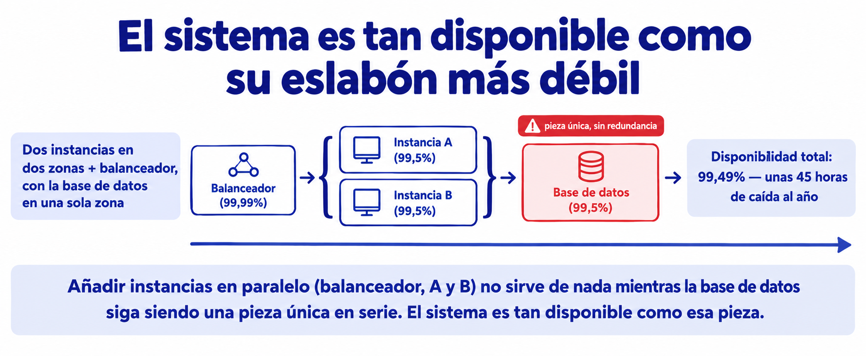
El sistema es tan disponible como su eslabón más débil
Introducción a la Nube Pública — Tema 7: Well-Architected

Slide 18
La redundancia no funciona tan bien como dice la fórmula
El cálculo en paralelo supone dos cosas.
Copias independientes
Cambio instantáneo
Se supone que las dos copias fallan de forma independiente.
Se supone que el paso de una a otra es inmediato. En la práctica tarda: es tu RTO.
Hay fallos que afectan a las dos copias a la vez
Un error de configuración, un despliegue defectuoso o la caída de una región entera. Por eso la fórmula da un techo, no una garantía.
Introducción a la Nube Pública — Tema 7: Well-Architected

Slide 19
RTO, RPO y recuperación ante desastres
Métrica | Pregunta que responde | Ejemplo
RTO (Recovery Time Objective) | ¿Cuánto tiempo puede estar el sistema caído antes de que sea inaceptable? | «El catálogo no puede estar más de 10 minutos sin responder»
RPO (Recovery Point Objective) | ¿Cuántos datos recientes puedes permitirte perder? | «No podemos perder más de 5 minutos de pedidos»
💾 9:59
último dato guardado
RPO real: 1 min de datos perdidos →
💥 10:00
falla la base de datos
RTO real: 2 min sin servicio →
✅ 10:02
el servicio vuelve
El mismo incidente, dos preguntas distintas: Multi-AZ devuelve el servicio a las 10:02 (RTO de 2 minutos) y la copia tenía los datos hasta las 9:59 (RPO de 1 minuto).
Introducción a la Nube Pública — Tema 7: Well-Architected

Slide 20
RTO y RPO: los fija el negocio
No los fija quien construye el sistema
Es el dueño de una tienda quien sabe cuánto le cuesta una hora sin vender o un día de pedidos perdidos. Cuanto más exigentes son, más redundancia hay que pagar.
⏱️ RTO
💾 RPO
Cuánto tiempo caído es aceptable.
Cuántos datos recientes puedes perder.
Ninguna de las dos cifras te la da la otra, y las dos importan para decidir qué mecanismo de recuperación necesitas.
Introducción a la Nube Pública — Tema 7: Well-Architected

Slide 21
Cuatro estrategias de recuperación ante desastres
AWS describe cuatro estrategias, de menos a más coste. Cada una fija un orden de magnitud distinto de RTO y RPO.
Estrategia | Qué mantienes preparado | RPO y RTO | Coste
Copia y restauración (backup and restore) | Solo copias de seguridad; todo lo demás se recrea cuando llega el desastre | Horas | El más bajo
Luz piloto (pilot light) | Los datos replicados y activos; el resto de servicios existe pero apagado | Decenas de minutos | Bajo
Espera templada (warm standby) | Una versión reducida del sistema completo, ya funcionando | Minutos | Medio
Activo-activo (multi-site) | El sistema completo en dos sitios, atendiendo tráfico a la vez | Segundos o casi cero | El más alto, más del doble
Introducción a la Nube Pública — Tema 7: Well-Architected

Slide 22
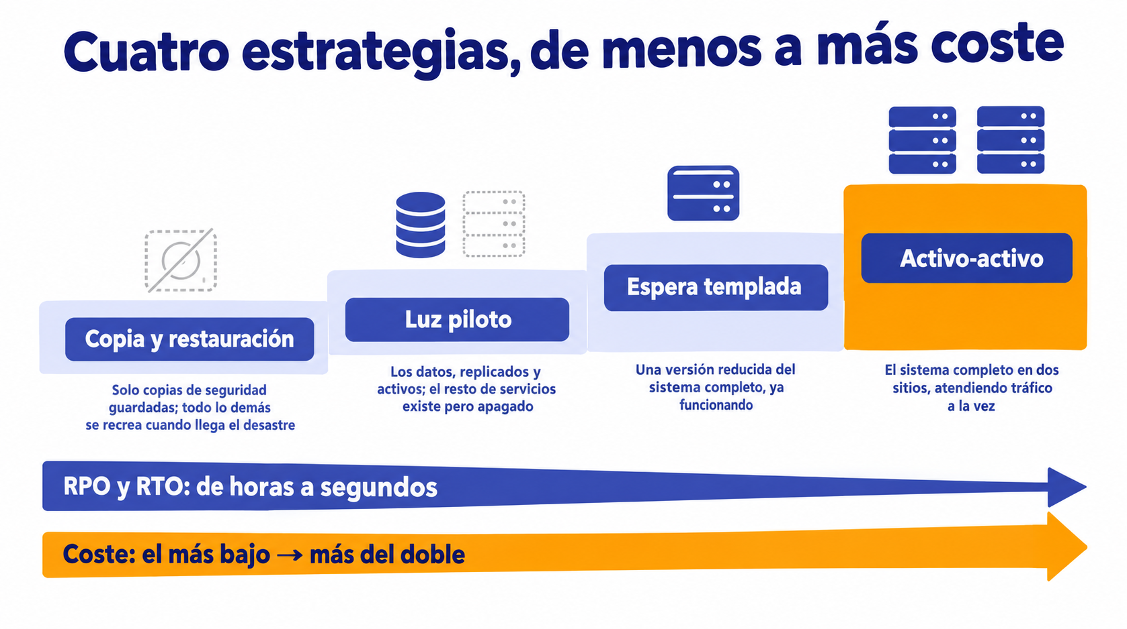
Cuatro estrategias, de menos a más coste
Introducción a la Nube Pública — Tema 7: Well-Architected

Slide 23
Zona o región: qué protege cada estrategia
Estas estrategias valen tanto para proteger frente a la caída de una zona como frente a la de una región entera.
Multi-AZ, que ya conoces
Una segunda región
Es una forma de recuperación dentro de la misma región.
Sería lo único que protegería frente a la caída de una región entera.
Tu Learner Lab tiene la región fija
Esa estrategia no puedes desplegarla: la razonas sobre el papel.
Introducción a la Nube Pública — Tema 7: Well-Architected

Slide 24
Recomendaciones automáticas de optimización
AWS analiza el uso real de tus recursos y genera recomendaciones a través de dos herramientas.
Trusted Advisor
Compute Optimizer
Revisa tu cuenta en conjunto y agrupa sus comprobaciones en categorías muy parecidas a los pilares: coste, rendimiento, seguridad, tolerancia a fallos.
Se centra en si el tamaño de tus instancias encaja con su uso de CPU, memoria y red. Necesita días de métricas para opinar.
Por ejemplo, pueden avisarte de que una instancia lleva semanas con la CPU muy por debajo de su capacidad y podría reducirse de tamaño.
Introducción a la Nube Pública — Tema 7: Well-Architected

Slide 25
Contrasta cada recomendación antes de aplicarla
💡 Recomendación automática
¿Tiene en cuenta el contexto real?
✅ Sí, aplica
Aplicarla
❌ No, hay una razón que no ve
Descartarla, justificando por qué
Una recomendación puede ser técnicamente correcta y prácticamente errónea
Una aplicación Java puede mostrar la CPU al 10 % durante semanas y, aun así, necesitar la memoria de la instancia que tiene: reducir el tamaño basándose solo en la CPU la dejaría sin memoria. Otras veces dos recomendaciones se contradicen. Interpretar una recomendación es contrastarla con lo que sabes del sistema, no aplicarla porque lo dice una herramienta.
Introducción a la Nube Pública — Tema 7: Well-Architected

Slide 26
Cómo se audita, en la práctica
1. Inventariar
2. Preguntar por pilar
3. Priorizar
4. Proponer
Listar cada componente con su configuración real, en qué zona vive y quién puede llegar a él.
Aplicar las seis preguntas al inventario y anotar cada hallazgo con impacto y esfuerzo.
Ordenar los hallazgos con la matriz impacto/esfuerzo.
Para los primeros, decir qué se cambia y cuánto cuesta cambiarlo.
🏗️ Arquitectura inventariada
→
🔍 Seis pilares, uno a uno
→
📋 Hallazgos: impacto + esfuerzo
→
📊 Priorización
→
🛠️ Plan de mejora con su coste
Auditar no es repasar cada pilar en abstracto: es recorrer una arquitectura concreta con un método fijo.
Introducción a la Nube Pública — Tema 7: Well-Architected

Slide 27
Priorizar: impacto frente a esfuerzo
La priorización cruza los dos datos del hallazgo.
Esfuerzo bajo
Esfuerzo alto
Impacto alto
Se corrige primero
Se planifica
Impacto bajo
Se corrige si sobra tiempo
Se descarta o se acepta
Introducción a la Nube Pública — Tema 7: Well-Architected

Slide 28
Aceptar el riesgo, por escrito, también es una respuesta válida
Un hallazgo no siempre se corrige
A veces se acepta el riesgo: se deja como está, pero por escrito. Tiene que quedar dicho:
📝 Qué riesgo es
🤔 Por qué no se corrige
📅 Hasta cuándo
Es la respuesta correcta cuando corregirlo cuesta más que el daño posible, o cuando no depende de ti, como un servicio que gestiona otro equipo y que tú no puedes cambiar.
Introducción a la Nube Pública — Tema 7: Well-Architected

Slide 29
AWS Well-Architected Tool
Una herramienta gratuita de AWS
Hace estas mismas preguntas en un cuestionario y devuelve una lista de riesgos.
Hoy no la usas
Haces la revisión a mano para ver qué hay dentro de ese cuestionario.
Con esto ya tienes las piezas para la Actividad 7.1 — Auditoría y mejora, la actividad final del módulo.
Introducción a la Nube Pública — Tema 7: Well-Architected

Slide 30
Ideas clave
Los seis pilares son seis preguntas para revisar lo que ya tienes, no conceptos nuevos.
Un hallazgo se anota con su impacto y su esfuerzo. Si un pilar no tiene hallazgos, se anota qué se ha comprobado.
1
2
Mejorar un pilar suele costar en otro: auditar es decidir qué se prioriza en cada caso, no corregirlo todo.
En serie se multiplican las disponibilidades; en paralelo solo cae si caen todas. Un sistema es tan disponible como su eslabón más débil.
3
4
El RTO mide cuánto tiempo caído es aceptable y el RPO cuántos datos recientes puedes perder; los fija el negocio.
Las recomendaciones automáticas son un punto de partida: se contrastan con el contexto real y a veces se descartan, justificándolo.
5
6
Se prioriza por impacto y esfuerzo, y un hallazgo que no se corrige se documenta como riesgo aceptado.
7
Introducción a la Nube Pública — Tema 7: Well-Architected

